Slide 1
C9930, 1. přednáška, 3. 3. 2021
Variační princip a variační metoda
Literatura: John P. Löwe, Quantum Chemistry
Kapitola 7

Slide 2
DÚ 1 Lineární variace: Polarizovatelnost atomu H
Úloha plynule navazuje na přednášku
DÚ 1.1 Sekulární determinant (7-52) z Loweho učebnice
obsahuje tři členy typu H.
Člen H₁₁ jsme vypočetli na přednášce, člen H₂₂ jsme odvodili intuitivně.
Vypočtěte člen H₁₂, který je reálný a tudíž je roven H₁₂*.
Pro výpočet použijte jeho definici z přenášky, jakož i „návodné integrály“.

Slide 3

DÚ 1.2 Vyřešte sekulární rovnici
a určete hodnoty ${\overline{E} }_{1}$, ${\overline{E} }_{2}$.
Dále dosaďte postupně F=0 a F=0.1 a.u. a pro oba případy určete konkrétní hodnoty energie.
Návod: Do determinantu dosaďte za H_{ii} , rozviňte jej v kvadratickou rovnici a nalezněte její kořeny jako funkce F.

Slide 4
DÚ 1.3 Vraťte se k soustavě rovnic pro koeficienty
A dosaďte do ní postupně obě hodnoty energie pro F=0.1 a.u.
Vypočtěte ze soustavy pro oba případy relativní hodnoty c₁ a c₂
a s pomocí normovací podmínky vypočtěte také absolutní hodnoty c₁ a c₂ .

Slide 5
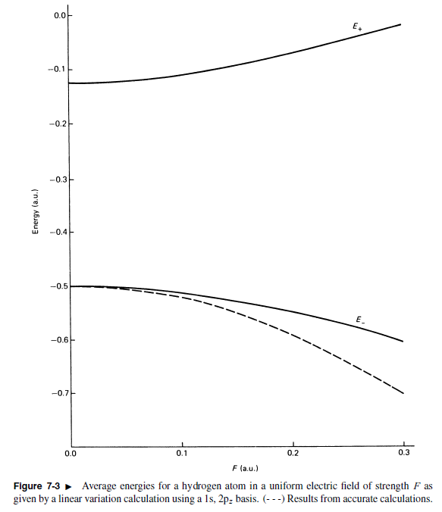

Slide 6
